Slide 1
9transaction
Kelompok 9

Slide 2
Anggota
M. Zikri Ihsan (191402050)
Geylfedra (191402065)
Brillian Jonathan (191402119)
Daniel Situmeang (191402140)
Anggi Yohanes (191402143)

Slide 3


About 9transaction
9Transaction adalah aplikasi yang dibuat oleh kelompok 9 yang merupakan aplikasi kasir yang dibuat untuk memudahkan pemilik pabrik atau toko dalam mengelola stok dan laporan transaksi dengan tampilan yang menarik dan mudah digunakan.

Slide 4
Fitur-FITUR
Login
Penjualan
Form Validation
SweetAlert
QR Code Scanner
Adanya Penyimpanan Data Pelanggan
Mencetak Struk
Menyimpan data Transaksi
Form Validation

Slide 5
Fitur Fitur
Barang
Laporan
List User
Pagination
CRUD
Search Bar
Search Tanggal
Export data ke Excel dan PDF
CRUD
Search
Pagination

Slide 6



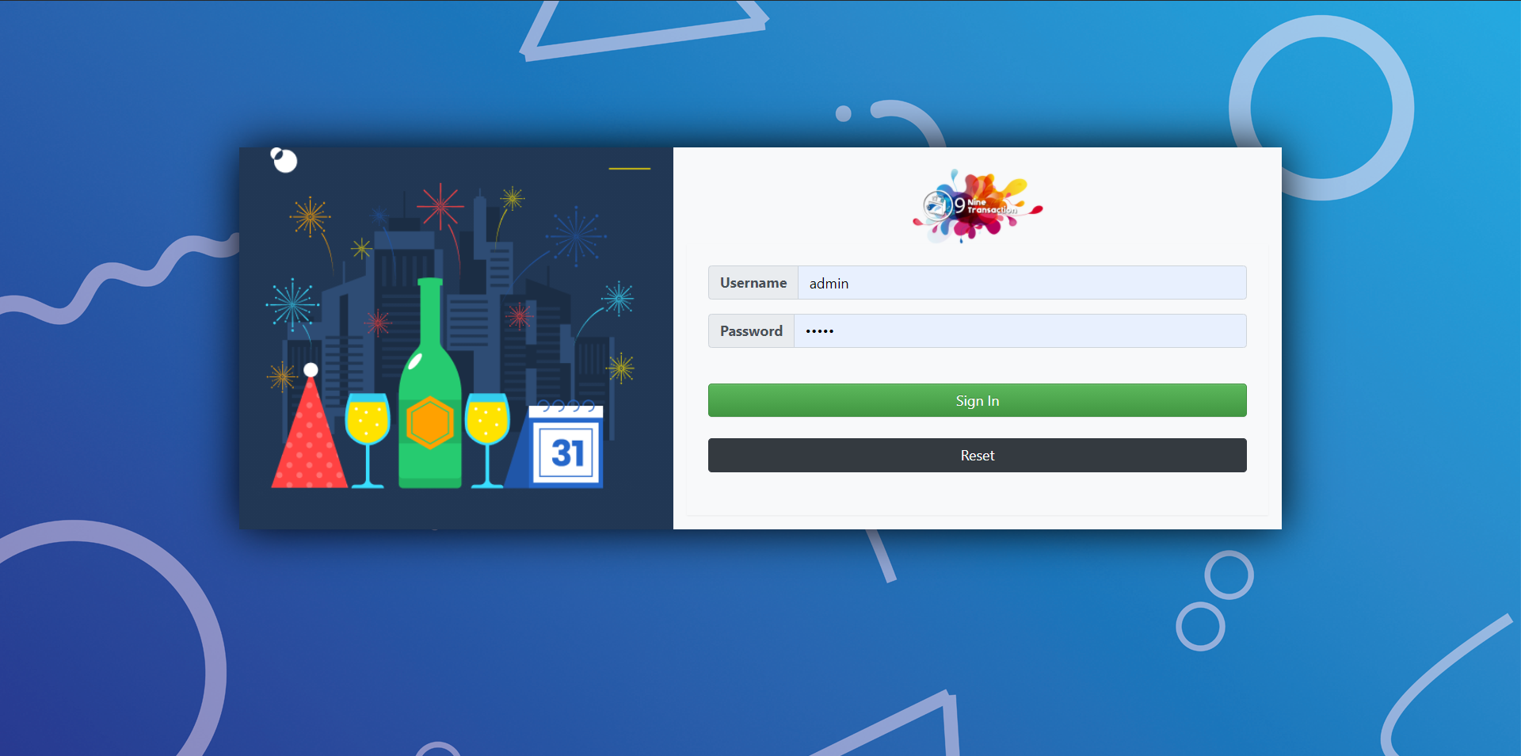

Login

Slide 7

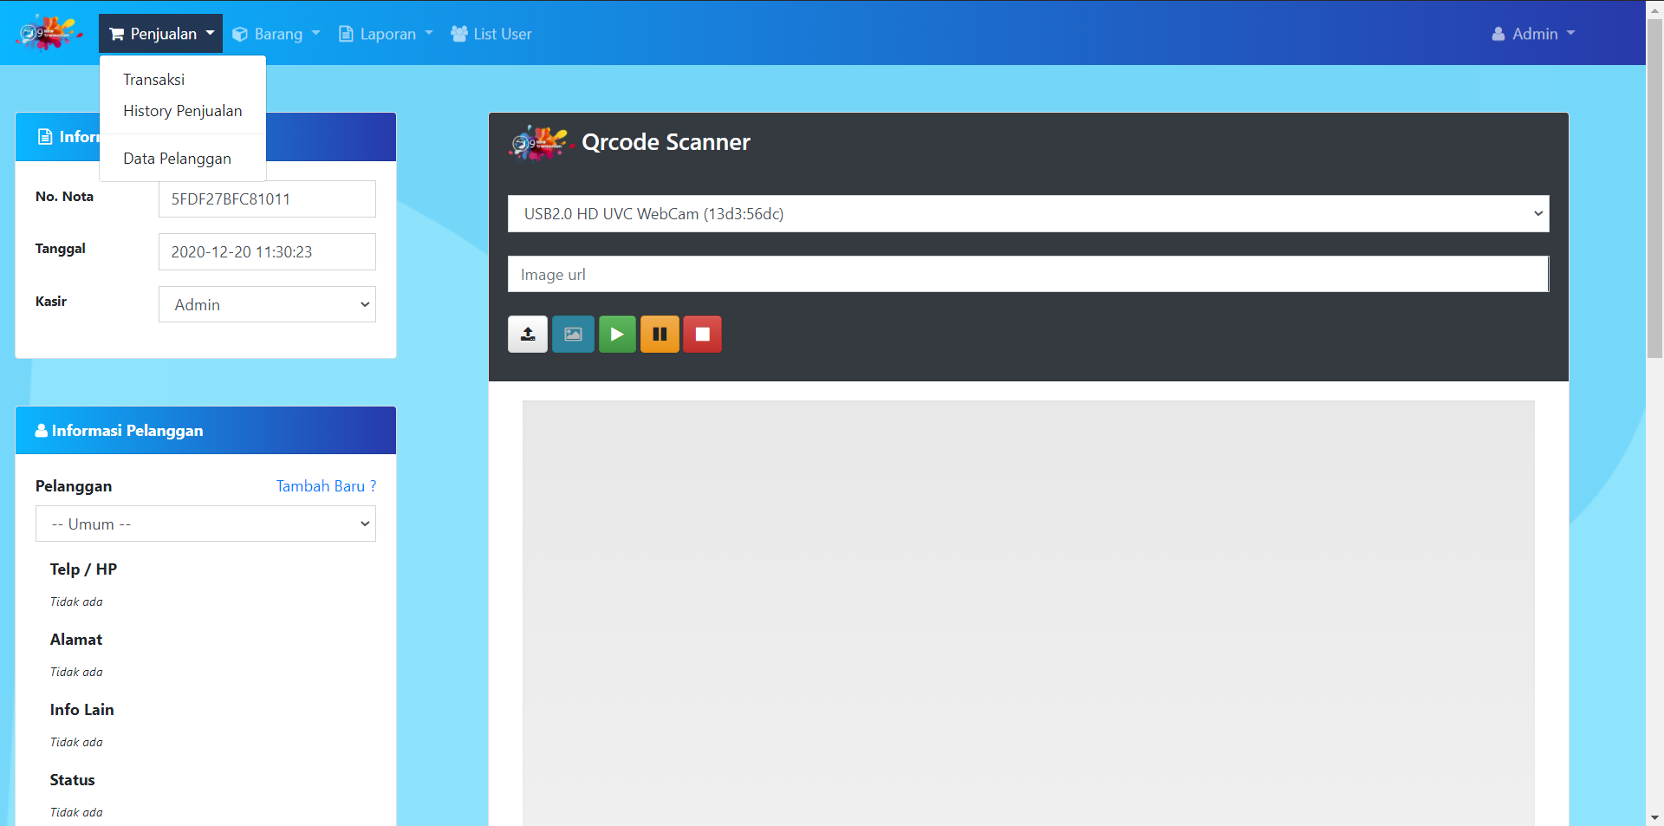

Penjualan

Slide 8

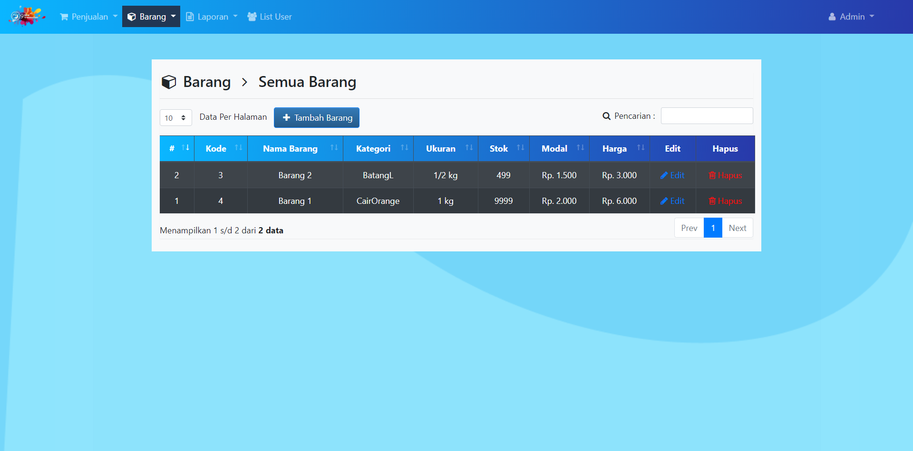

Barang

Slide 9

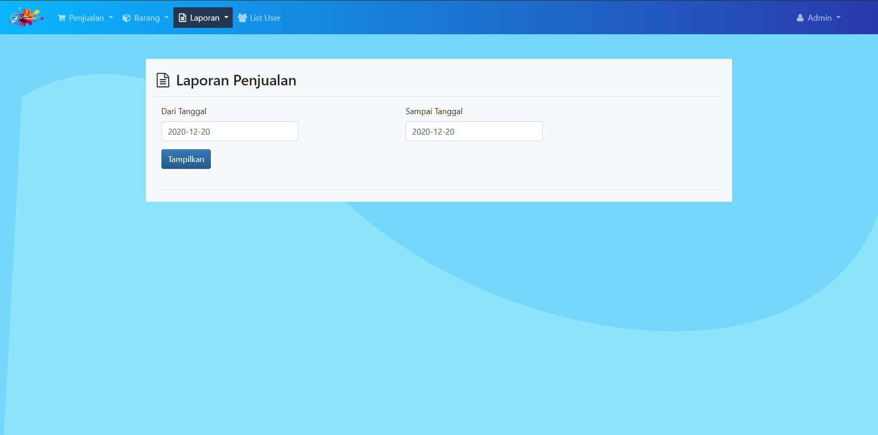

Laporan

Slide 10

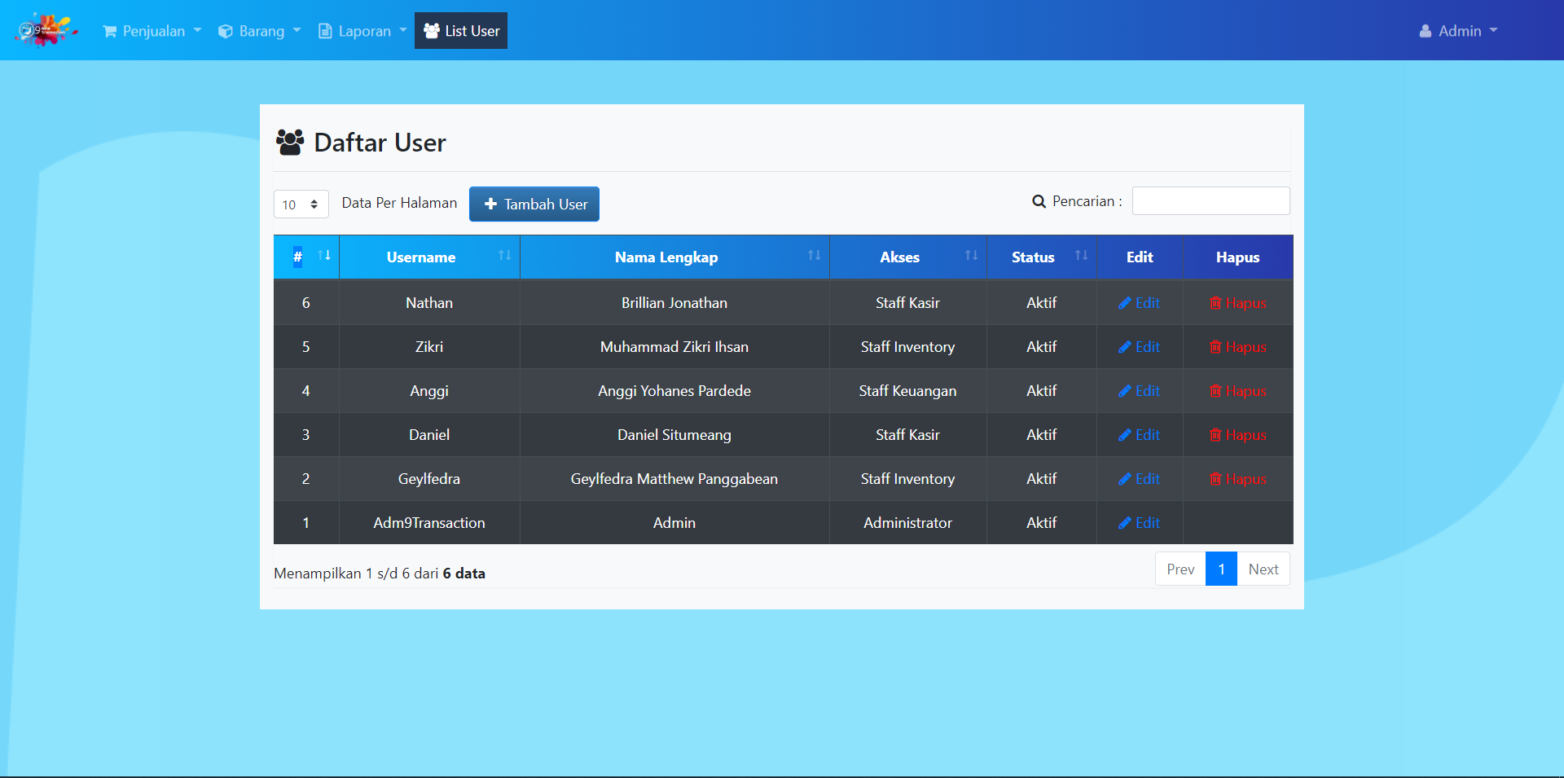

List User

Slide 11
Timeline BAKTI KERJA
Penyusunan Ide dan Konsep yang berlangsung di gmeet.
1
Penyusunan Database.
Pembuatan login dan validation serta desain laman login.
2
Pembuatan laman Transaksi serta fitur laporan.
4
Pembuatan proses CRUD barang.
3
Desain Logo serta mendesain lagi Front End.
5

Slide 12
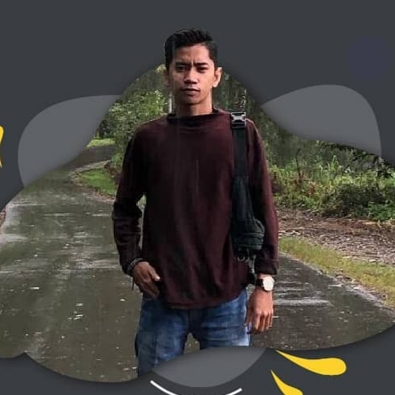
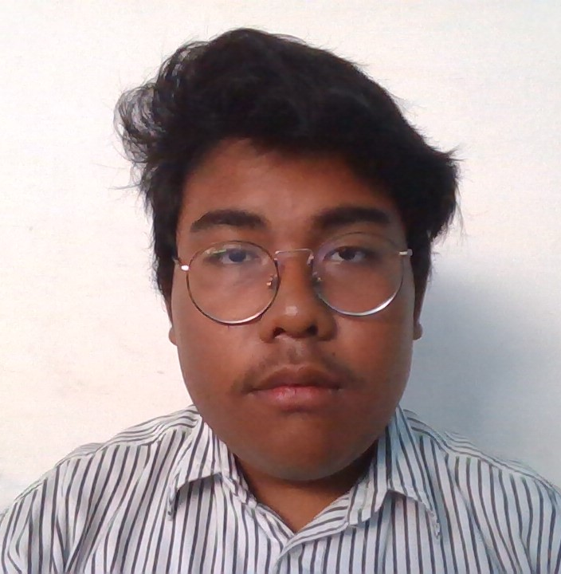

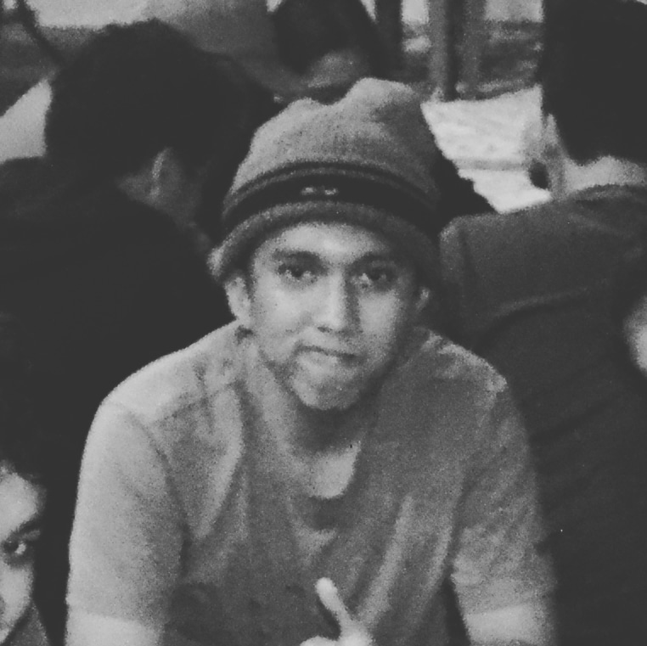
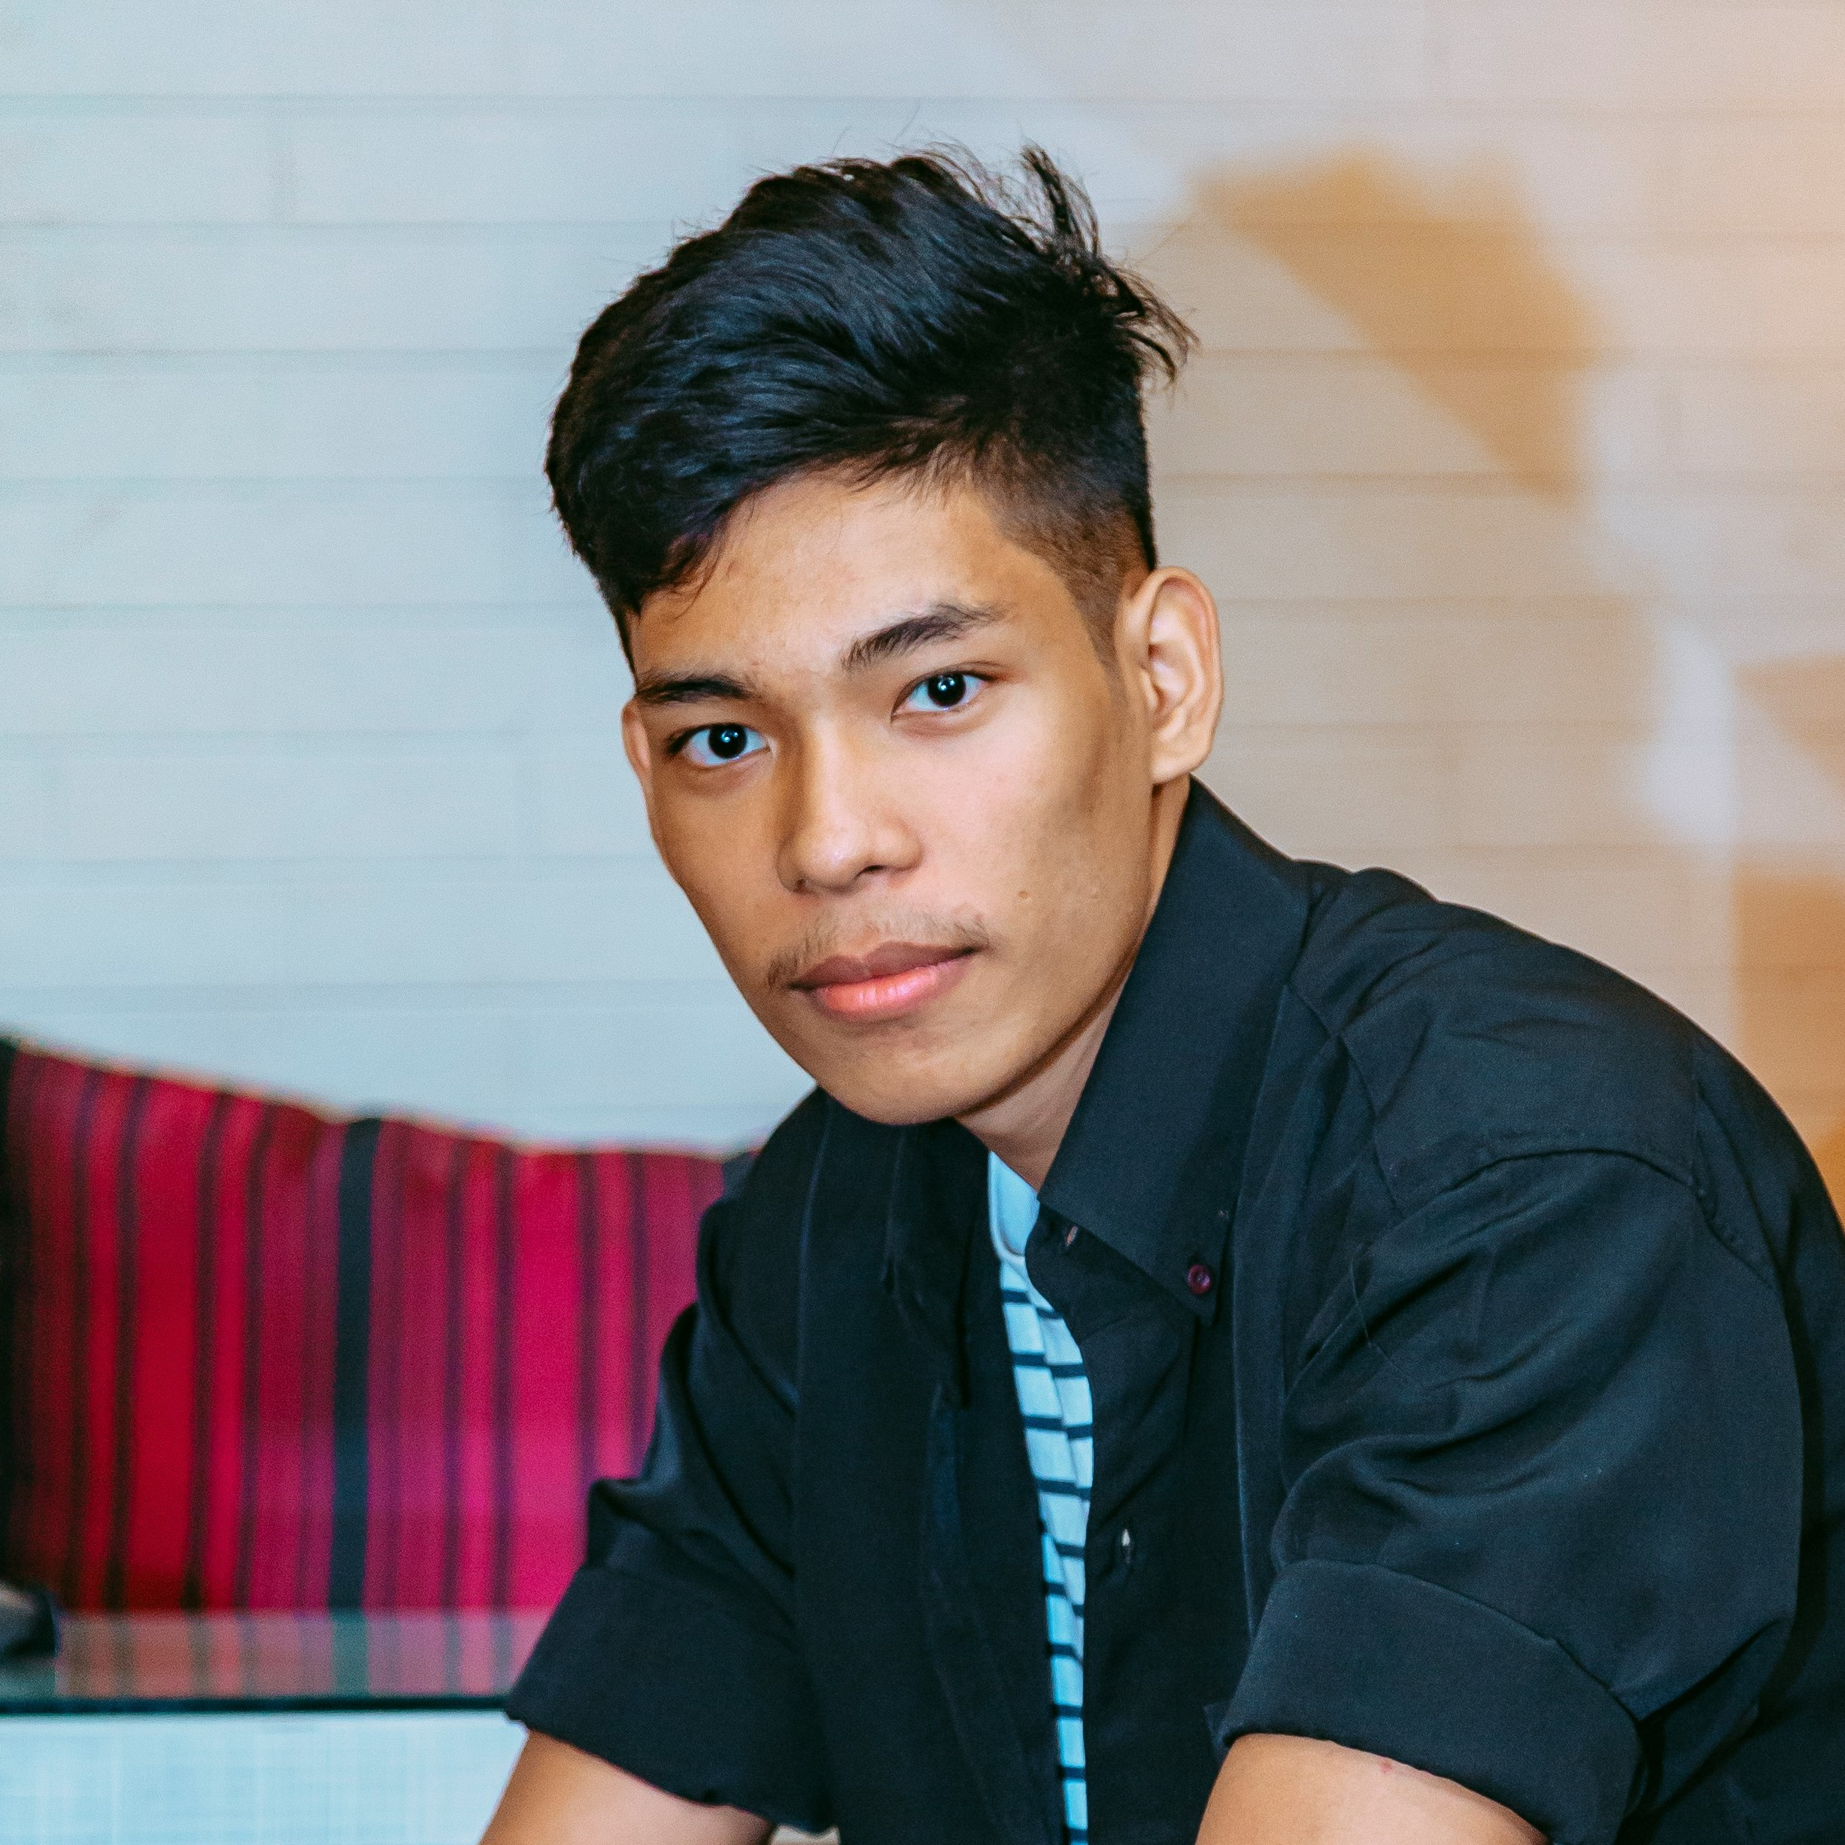
TEAM
M.Zikri Ihsan
191402050
Geylfedra
191402065
Brillian Jonathan
191402119
Daniel Situmeang
191402140
Anggi Yohanes
191402143

Slide 13
The way to get started is to quit talking and begin doing Tubes.
Walt Disney Situmeang

Slide 14
Thank you

